Slide 1
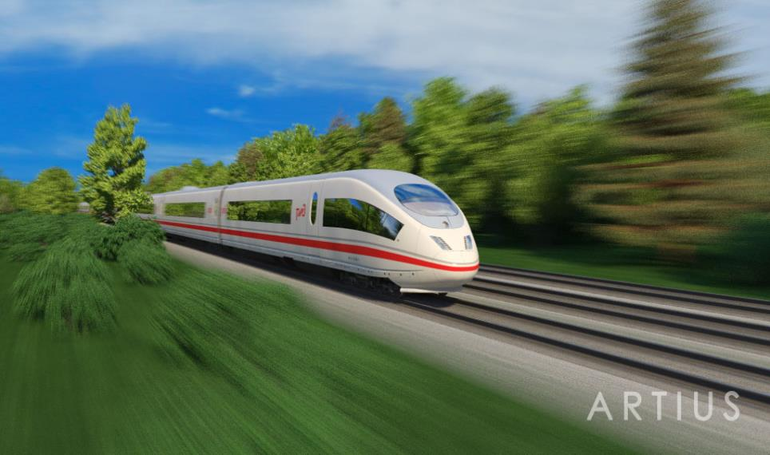

поезд
Станция «Весёлая математика»
Станция « Занимательная грамматика»
Станция « Литературная»
Игра « Наоборот»
Конкурс « Птицы и насекомые»
Станция « Экологическая»

Slide 2



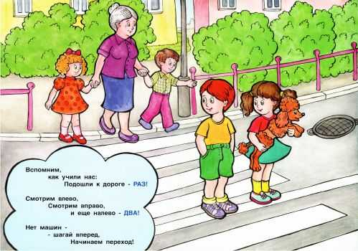
.Урок музыки.

Slide 3
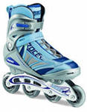
.Урок музыки.
Кататься нужно на стадионе в специально –отведённых местах. Встреченных прохожих надо огибать справа, а движущихся по курсу –слева. Вести себя вежливо по отношению к окружающим. Необходимо всегда одевать защитные приспособления. Нельзя кататься на неисправных роликах.

Slide 4
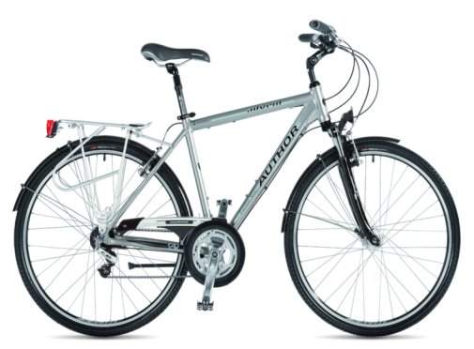
.Урок музыки.
1. Проверить:
-тормоза,
-звуковой сигнал,
-передний фонарь.
2.Ездить- по специальным велосипедным дорожкам, по магистрали, только с 14 лет, в метре от края. При повороте подать рукой сигнал заранее и снизить скорость.

